Slide 1
專案進度報告
負 責 人：何佳曄
目前成員：何佳曄
報告日期：2020.11.20
開始日期：2020.11.13
結束日期：

Slide 2
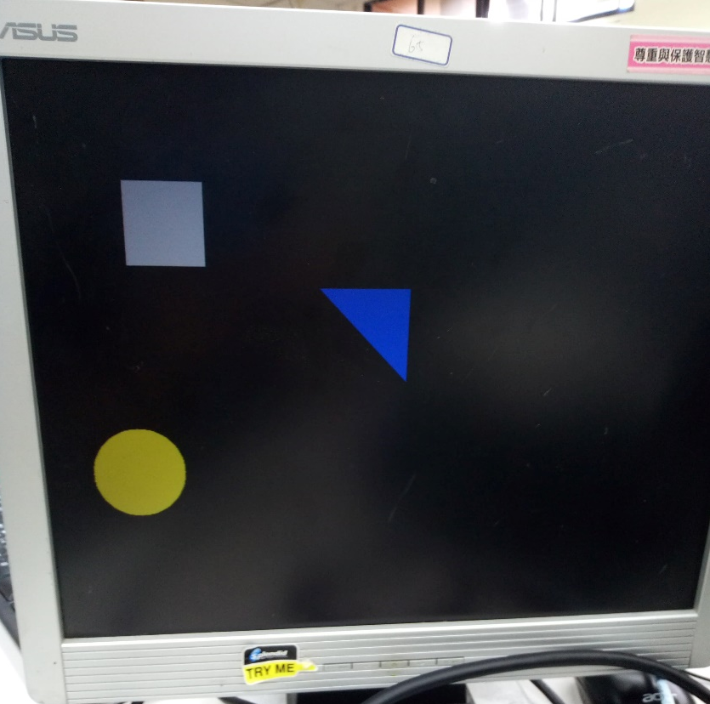
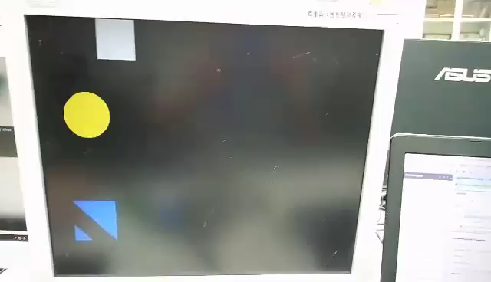
當周進度
Video out 螢幕顯示正方形、圓形、三角形
Video out 讓螢幕上的圖形可以移動

Slide 3
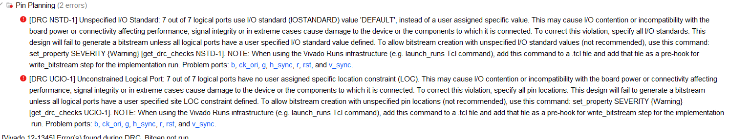
問題紀錄
解決方式: 重新開一個專案

Slide 4
問題紀錄
兩個process()傳值的方法
解決方式:
設定一個 signal std_logic_vector
在第二個process 把要傳值的變數寫成區域變數(variable)
在第二個process 把 signal vector 賦值
最後在第一個process 把 signal vector 數值轉成 十進制(conv_integer(variable, bits))
(conv_integer() 需要有 ieee.std_logic_arith.all 檔案)

Slide 5
問題紀錄
三角形圖形在一開始的地方會有問題
解決方式: 方程式判斷再加上elsif的部分

